Slide 1
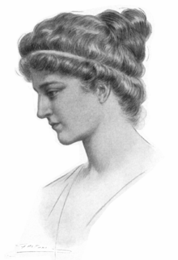
Hypatie
Nom de son père: Théon d’alexandrie
Fonctions: le père bibliothèque
Période de temps: 355 et 370
Localité: Alexandrie
Elle enseigne, elle vulgarise: les math, philosophie, l’astronomie
3 prédécesseurs: Diophante, Archimède, Euclide
Elle est considéré comme: l’une des dernière personne savante de la Grèce
5 phrase:
Faites preuves de vigilance, vérifier toutes les affirmations, efforcer-vous de comprendre ce qui ne semble pas clair, même un maitre peut se tromper et Sacher qu’il est toujours possible d’améliorer la penser des plus grand

